Slide 1
Taller Centroamericano
La vigilancia tecnológica a través de las bases de datos de patentes como base de gestión de la innovación
Pablo Paz
Panamá,

Slide 2
Gestión de la innovación
Proceso de organizar y dirigir los recursos de una organización (humanos, materiales, económicos) de modo de permitir aumentar la creación de nuevos conocimientos, generar ideas que permitan desarrollar nuevos productos, procesos y servicios o mejorar los ya existentes, transfiriendo conocimiento a todas las áreas de actividad de la organización.

Slide 3
Vigilancia en contexto empresarial …
Es el esfuerzo sistemático y organizado por la empresa de observación, captación, análisis, difusión precisa y recuperación de información sobre los hechos del entorno económico, tecnológico, social o comercial, relevantes para la misma por poder implicar una oportunidad o amenaza para ésta con objeto de poder tomar decisiones con menor riesgo y poder anticiparse a los cambios.
(Fernando Palop and José Miguel Vicente. 1999)

Slide 4
VT según la Norma UNE 166006:2006
La Vigilancia Tecnológica es un proceso organizado, selectivo y permanente, de captar información del exterior y de la propia organización sobre ciencia y tecnología, seleccionarla, analizarla, difundirla y comunicarla, para convertirla en conocimiento para tomar decisiones con menor riesgo y poder anticiparse a los cambios.
(AENOR. UNE 166006:2006)

Slide 5
De la Información al Conocimiento
El objetivo principal de los procesos de Vigilancia Tecnológica es convertir información en conocimiento para la organización.
Conocimiento para ser utilizado en los ajustes de proyectos, estrategias, entre otros, de la Organización.
Este conocimiento se refleja en informes que describen las tendencias y cambios significativos para la organización, denominados: «Informes de Vigilancia Tecnológica».

Slide 6
Vigilancia tecnológica tradicional
Ferias/Congresos/Seminarios
Revistas Técnicas
Mercado
Google, Internet
Conversaciones con Clientes, Proveedores, Colegas, Competencia.
En universidades, hablar con Estudiantes, Investigadores o Egresados

Slide 7
Empresas
Necesidades de información
Tradicional
¿Cómo evoluciona el entorno Tecnológico?
¿Cuál es la estructura y el tamaño del mercado?
¿Perfiles estratégicos: Persona, Cliente, Organización, Sector, País? ¿Perfil de los competidores líderes?
¿Cuáles son los competidores emergentes? ¿Tecnologías utilizadas?
¿Qué estrategia tecnológica adoptan nuestros competidores? ¿Qué tecnologías están desarrollando?
¿En qué estado se encuentran nuestras tecnologías?
¿Cuáles son los retos tecnológicos del futuro?
¿ Qué derechos están vigentes ?

Slide 8
Universidades
Necesidades de información
Proyectos de I+D que han sido y están siendo financiados
Instituciones de C+T+I en países y regiones líderes
Temáticas emergentes de investigación
Grupos de investigación e Investigadores relevantes
Universidades y centros líderes y emergentes
Redes de colaboración entre Grupos de Investigación y Universidades

Slide 9
Gobierno
Necesidades de información
Retos tecnológicos del futuro
Temáticas emergentes de investigación
Instituciones C+T+I relevantes a nivel internacional
Identificación de Buenas Prácticas en Políticas de C+T+I
Principales Instrumentos exitosos de C+T+I
Productos y servicios de instituciones de C+T+I
Instituciones de C+T+I en países y regiones líderes
Proyectos de I+D que han sido y están siendo financiados

Slide 10
¿ Preguntas iniciales de toda VT ?
¿De qué se necesita estar enterado?
¿Dónde buscar la información?
¿Con qué frecuencia?
¿Cómo organizar, procesar y analizar la información?
¿Cómo presentar y comunicar los resultados? ¿Cuándo? ¿A quién/quienes?

Slide 11
¿ Qué impulsó a la Vigilancia Tecnológica ?
La multiplicación de las Bases de Datos (Patentes!).
La expansión asombrosa de Internet.
Los progresos de la Cienciometría y Bibliometría.
La aparición de nuevas y potentes herramientas de software capaces de tratar gran cantidad de información, llevar a cabo graficas de tendencias. visualización.

Slide 12
¿ Porque patentes ?
Calidad de información
Información novedosa: garantizada por el cumplimiento de los requisitos de patentabilidad (patentes concedidas).
Exclusiva: no divulgada en otros medios. Se calcula que entre el 70 y el 80% de la información contenida no es publicada en otro tipo de bibliografía.
Clara y completa: la descripción es tan detallada que permite que la invención sea reproducida por un experto en la materia
Reciente: Su divulgación como patente se anticipa muchos años al ingreso en el mercado.
Pura: profesional, no publicitaria.
Diversa: abarca todos los sectores de la industria.

Slide 13
¿ Porque patentes ?
Recuperación de la información
Clasificada: la aplicación de una clasificación temática CIP/CPC favorece la rápida y eficiente recuperación de la información buscada.
Estructurada: Todos los documentos poseen la misma estructura
Contiene un resumen: simplifica la búsqueda al contener lo mas relevante de la invención
Accesible desde internet en forma libre y gratuita a mas de 80 millones de documentos de todo el mundo.

Slide 14
¿ Porque patentes ?
Disponibilidad
Pública: inherente a la condición de la patente, ya que para ser titular de una patente el solicitante debe hacer pública su invención.
Accesible: los documentos de patentes dejan de ser confidenciales a partir de su publicación en un boletín de patentes (18 meses luego de su presentación ó prioridad).
Gratuita: es el caso de la información disponible en bases de datos de las oficinas de patentes .
Informatizadas/digitalizadas: todos los documentos actuales de patentes poseen al menos el titulo, resumen, datos bibliográficos accesibles desde internet.

Slide 15
¿ Qué podremos observar con patentes?
Actividad innovadora en un país ó región geográfica de países
La actividad innovadora y perfil tecnológico de una empresa
La empresa/s líder/es en un campo tecnológico
Mercados nacionales estratégicos de una empresa

Slide 16
¿ Qué podremos observar con patentes?
Si una empresa tiene tecnología líder en el campo tecnológico de alguna patente
El ciclo de vida de una tecnología
Los inventores claves en una tecnología
Los inventores claves en una tecnología

Slide 17
¿ Qué podremos observar con patentes?
Patentes vigentes en un determinado país que puedan impedir el lanzamiento de un producto
Soluciones divulgadas por patentes que permitan solicitar la nulidad de patentes vigentes que afecten nuestro negocio

Slide 18
Que observar de toda base de patentes
Cobertura de países
Periodo
Idioma
Campos de búsqueda (titulo, resumen, reivindicaciones, texto completo)
Nacionalidades de solicitantes/inventores
Patentes citadas, citantes, nro de citas
Familia de patentes
Estados Legales
Cesiones (actuales dueños)

Slide 19
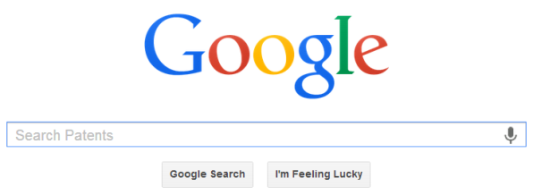
Herramientas gratuitas para VT
Principales bases de datos de patentes

Slide 20
Herramientas gratuitas para VT
Principales bases de datos científicas

Slide 21
Bases para VT en Latinoamérica
Lp.espacenet.com, países iberoamericanos
www.patentscope.org, Base de datos de OMPI, AR, BR, CO, PE, UY, EC, MX
www.depatisnet.com, base de la oficina alemana de patentes, países iberoamericanos

Slide 22
Bases para VT en Estados Unidos
www.uspto.gov, Sitio Oficial
www.google.com/patents, base de la empresa Google
worldwide.espacenet.com, base de la Oficina Europea de Patentes
www.depatisnet.de, base de la Oficina Alemana de Patentes

Slide 23
Bases De Patentes Internacionales
worldwide.espacenet.com, base de la Oficina Europea de Patentes, publicaciones posteriores a 1860 (DE, GB, CH, FR), US 1836, EP/WO 1978, JP 1976, +90 países
www.depatisnet.de, base de la Oficina Alemana de Patentes
www.patentscope.org, base de datos de la OMPI (12 millones de documentos de patentes)
www.lens.org, base de datos privada
www.freepatentsonline, base de datos privada

Slide 24
Bases De Patentes VT Asiáticas
www.ipdl.inpit.go.jp/homepg_e.ipdl, Japón
eng.kipris.or.kr/eng/main/main_eng.jsp, Corea
Worldwide.espacenet.com, Japón, Corea, Malasia, Singapur, China
english.sipo.gov.cn/index.html, China
www.ipindia.nic.in/, India

Slide 25
Exportación de resultados
Espacenet (Worldwide, Latipat): Máx 500 docs.
Patentscope - Sin limite - Con registro
Freepatentsonline - Con registro
Depatisnet: Máx. 1000 docs.

Slide 26
Base de datos - Espacenet
Worldwide, Latipat, EP, y WO
+90 millones de patentes, +90 países
Búsqueda por palabras en inglés (Worldwide, EP, WO)
Título, Resumen, CPC / CIP
Texto completo, titulo y resumen (Bases EP, WO)
Texto completo, titulo y resumen en español (Base Latipat)

Slide 27
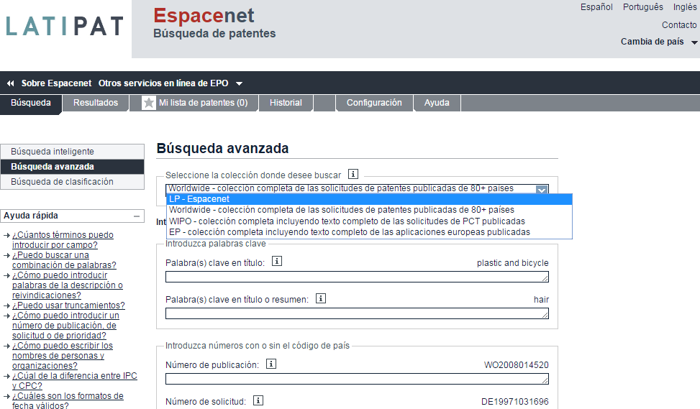
Espacenet: Worldwide, Latipat, EP, WO
Ingresando a: Lp.espacenet.com

Slide 28
Base de datos Espacenet
Worldwide.espacenet.com
Búsqueda en inglés, francés y Alemán
(Base Worldwide EN, Worldwide FR, y Worldwide DE)
Documentos publicados oficialmente en inglés, francés y alemán

Slide 29
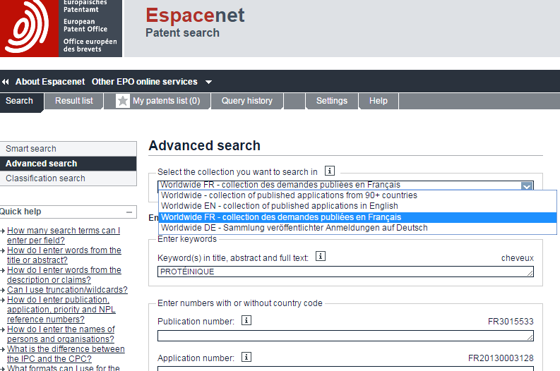
Espacenet: Worldwide EN, FR, y DE
Ingresando a: worldwide.espacenet.com

Slide 30
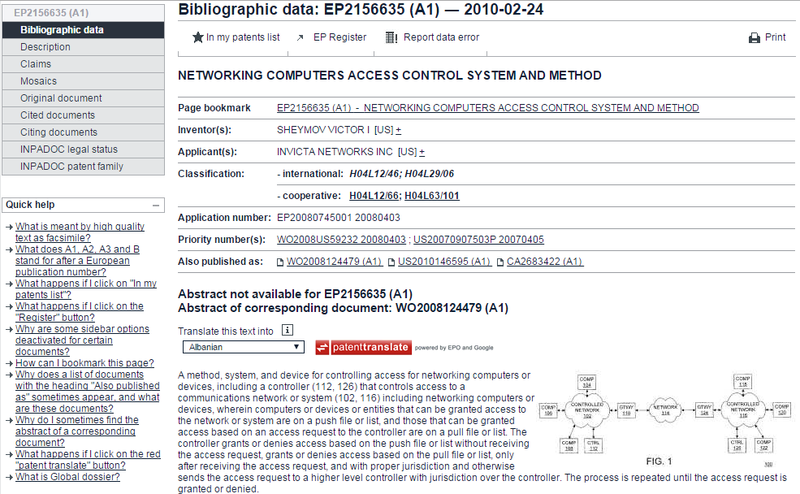
Herramienta de traducción

Slide 31
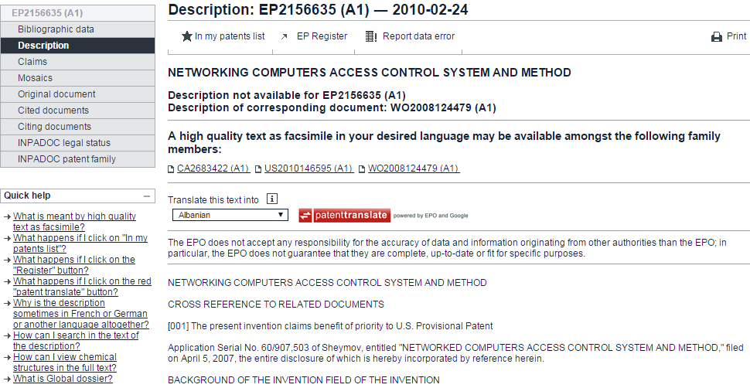
Herramientas de traducción

Slide 32
Actualización de base Worldwide
Alertas (RSS):
Si están disponible los resúmenes en inglés se cargan aproximadamente un mes después de la fecha de publicación .
Si el resumen se publica en un idioma distinto del inglés,
se suele traducir al inglés a menos que haya resúmenes
en inglés de algún miembros de la familia.
Las clasificaciones CPC están disponibles pocos meses después de la fecha de publicación.

Slide 33
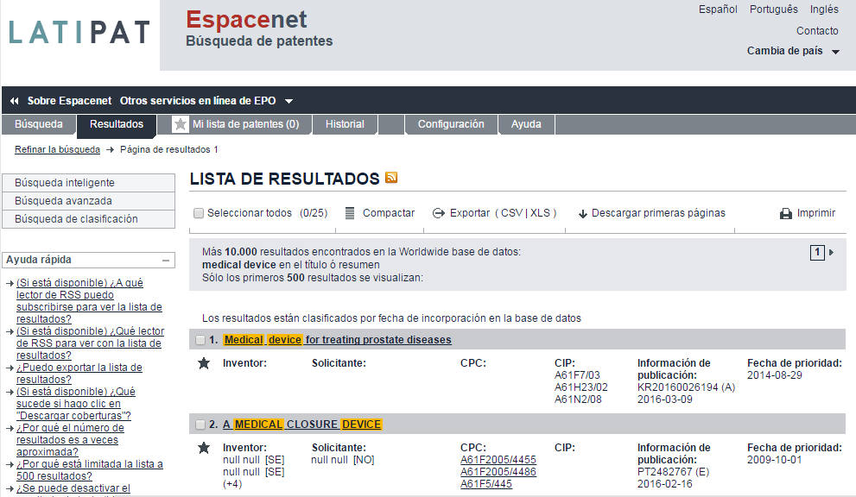
RSS
RSS

Slide 34
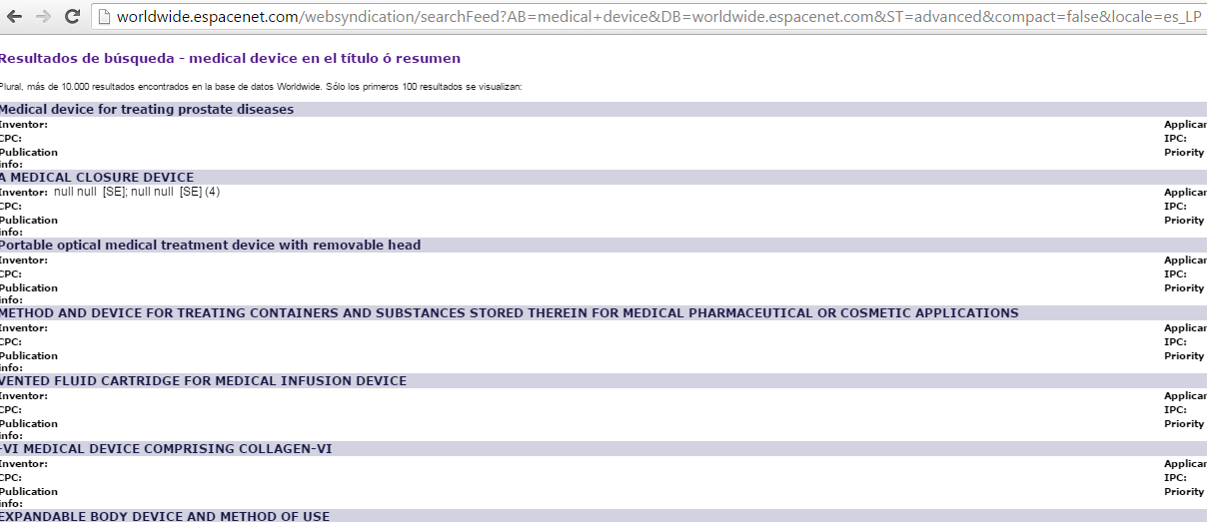
Alerta RSS

Slide 35
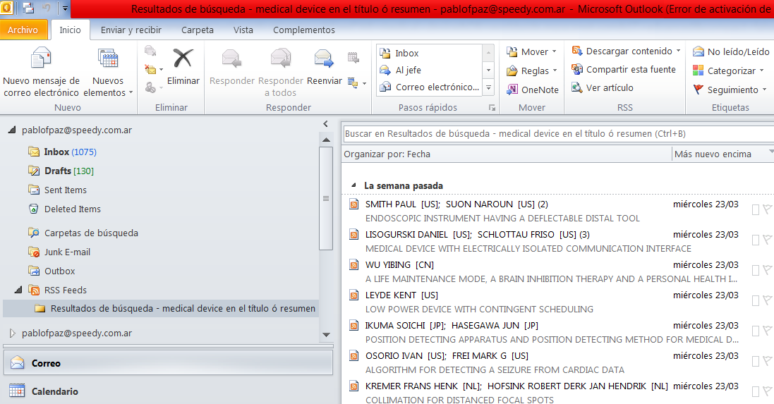
RSS

Slide 36
Lens.org
+96 millones (52 millones de familias), +90 países
Búsqueda por palabras en inglés, español, japonés, ruso, chino, francés y alemán
Título, Resumen, Reivindicaciones (en forma individual o en conjunto)
Incorpora documentos científicos (PUBMED)
CPC / CIP
Gráficas estadísticas
Función stemming

Slide 37
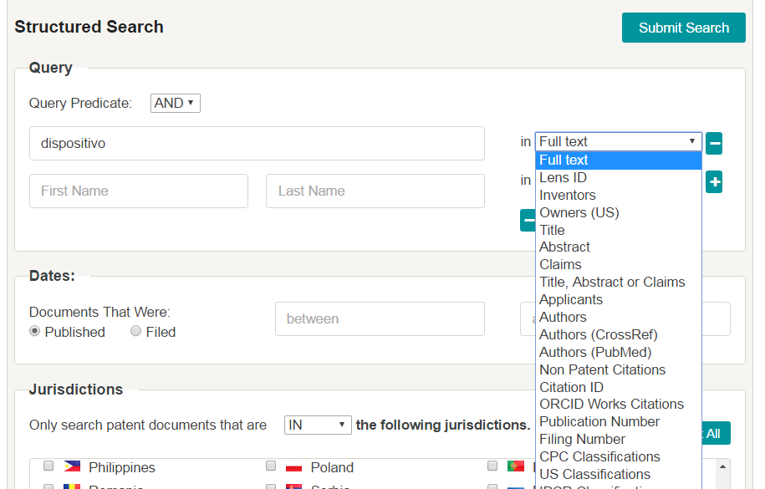
Lens.org

Slide 38
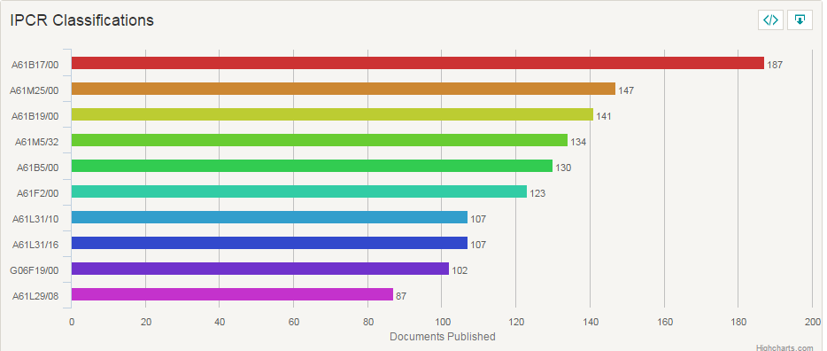
Lens.org
Dispositivo médico - CIP ó CPC +Frec.

Slide 39
Patentscope.org
+56 millones de documentos, + 42 países
Búsqueda por palabras en los idiomas de presentación de las patentes
Título, Resumen, Reivindicaciones, Texto completo, CIP
Búsqueda por figuras
Graficas estadísticas
Función stemming
CLIR (Cross-Lingual Information Retrieval)

Slide 40
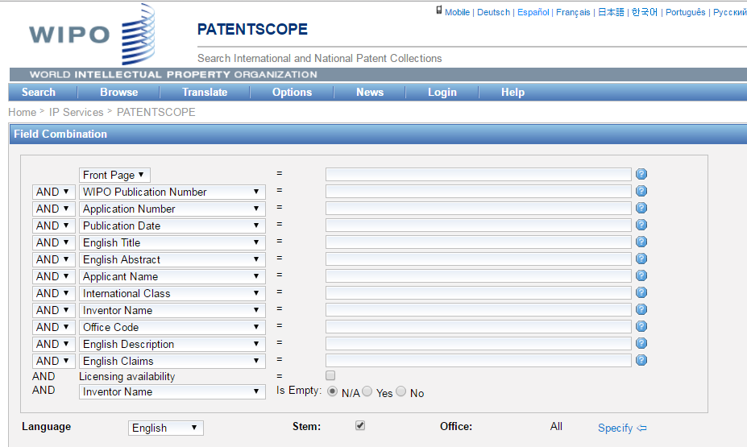
Patentscope.org

Slide 41
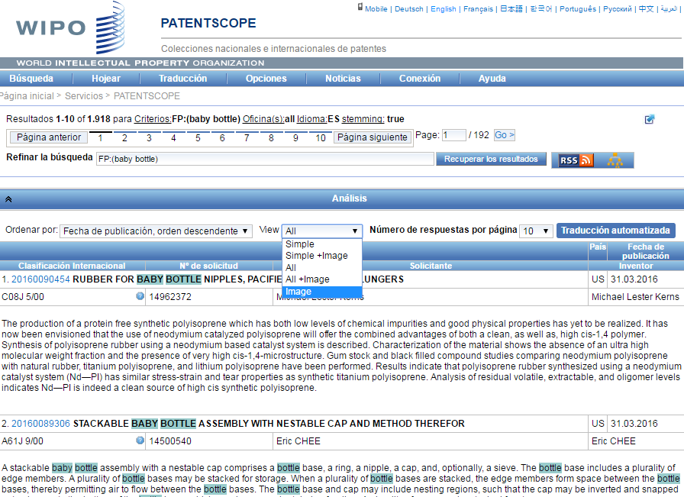
Patentscope: Búsqueda mediante figuras

Slide 42
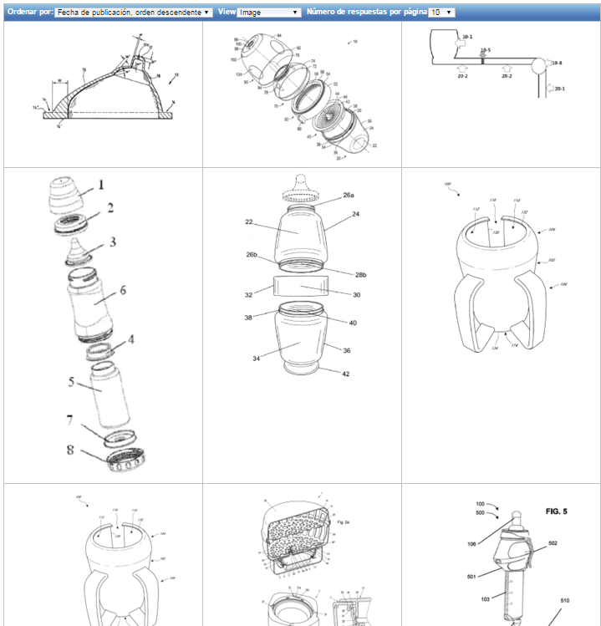
Patentscope: Búsqueda mediante figuras

Slide 43
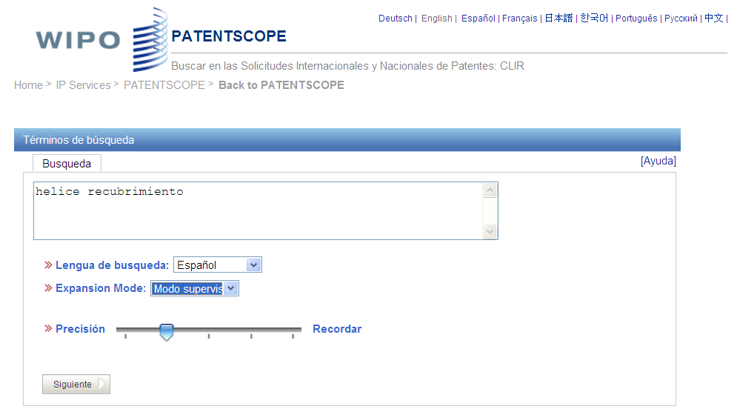
CLIR

Slide 44
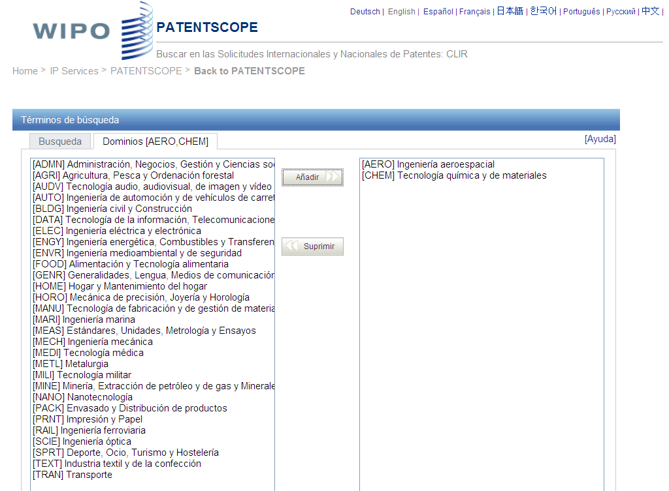
Especificar campo técnico

Slide 45
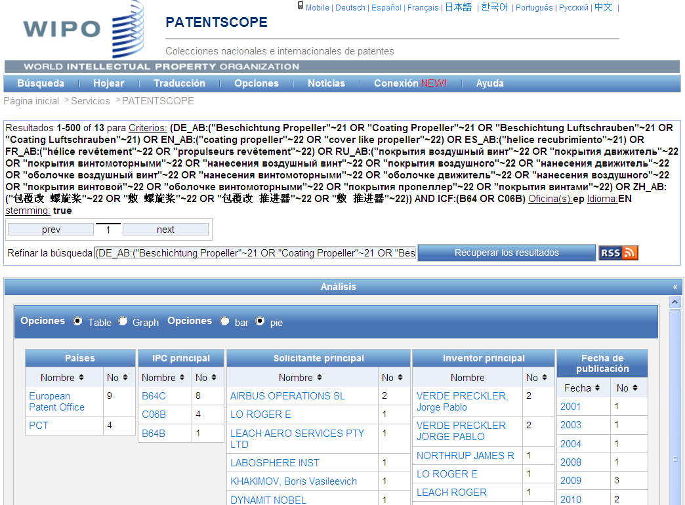
CLIR

Slide 46
Google Patents
+50 millones de documentos, CN, DE, CA, US, EP y WO
Búsqueda en inglés o idiomas de presentación de documentos PCT
Búsqueda en documentos completos para las patentes de EEUU desde 1836
Título y Texto completo
CIP y CPC
Find prior Art (plataforma de información)

Slide 47
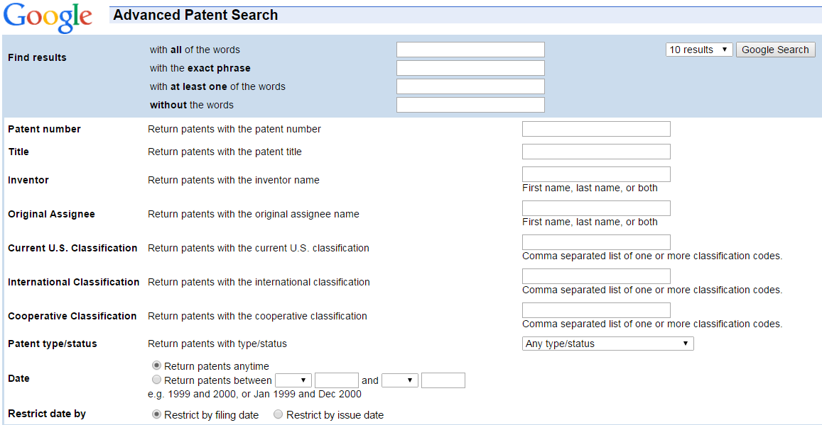
Google Patents

Slide 48
Patentinspiration.com
+90 millones de documentos, +90 países
Búsqueda en inglés o idiomas de presentación de documentos
Título, Resumen, Reivindicaciones y Descripción
CIP y CPC
Función stemming
Gráficas estadísticas (limitadas en versión gratuita)

Slide 49
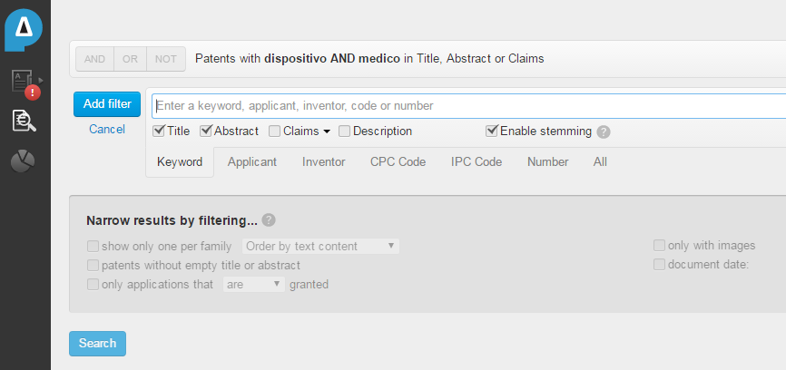
Patentinspiration.com

Slide 50
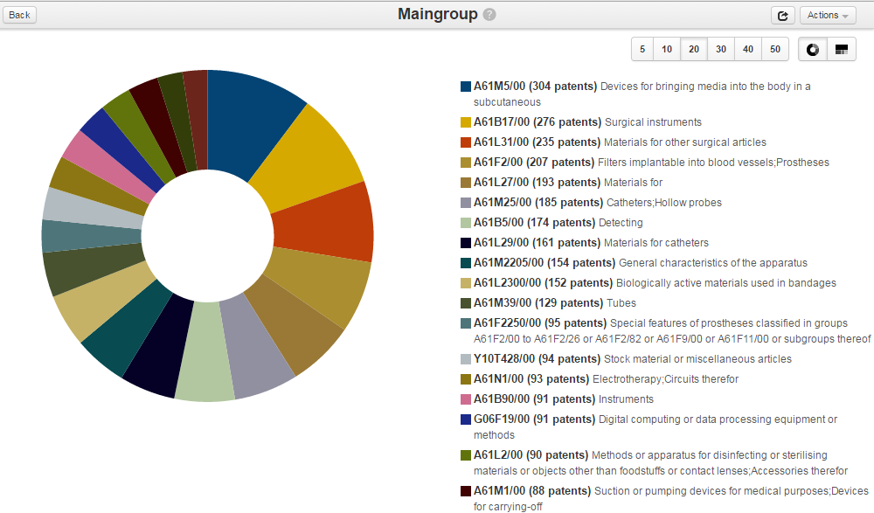
Patentinspiration.com
CPC más frecuentes

Slide 51
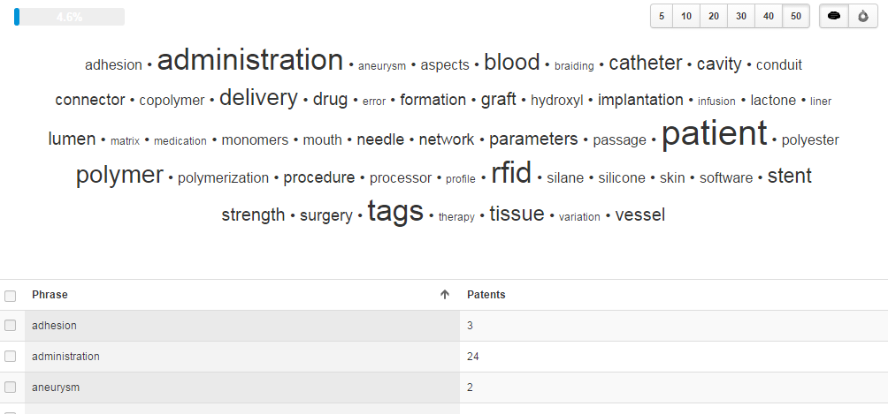
Patentinspiration.com
Palabras más frecuentes

Slide 52
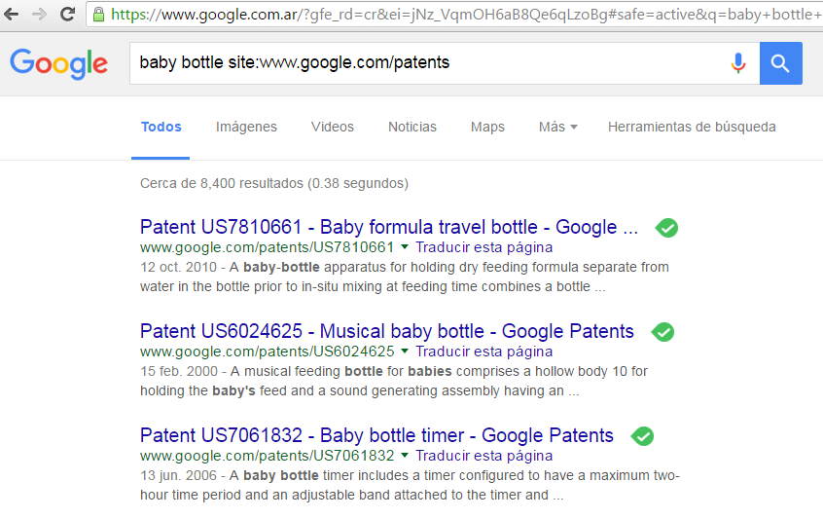
Google: Búsqueda mediante figuras

Slide 53
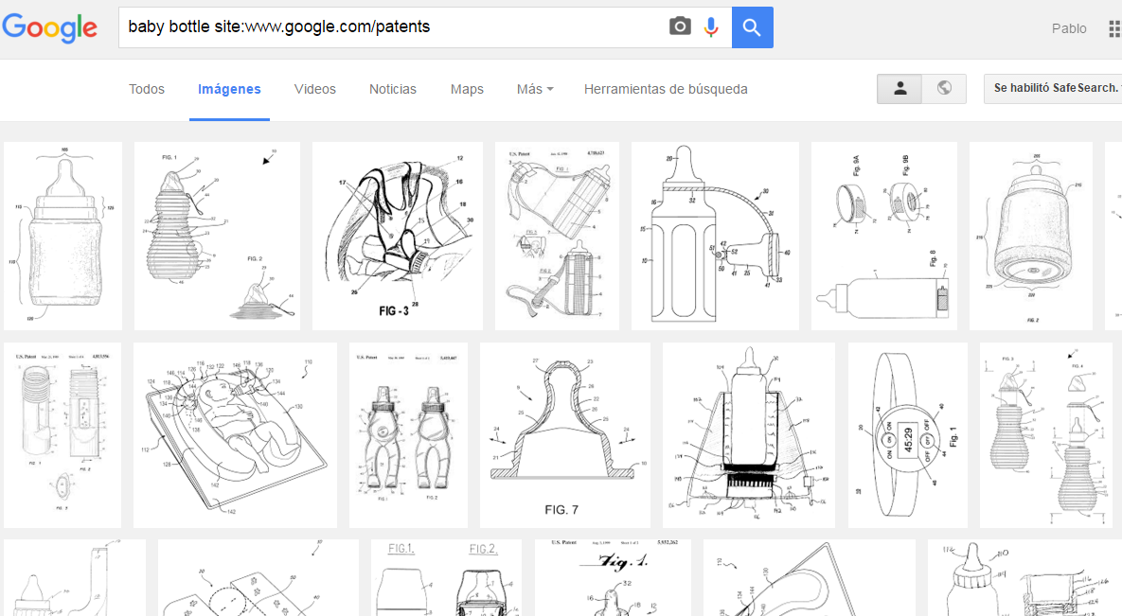
Google: Búsqueda mediante figuras

Slide 54
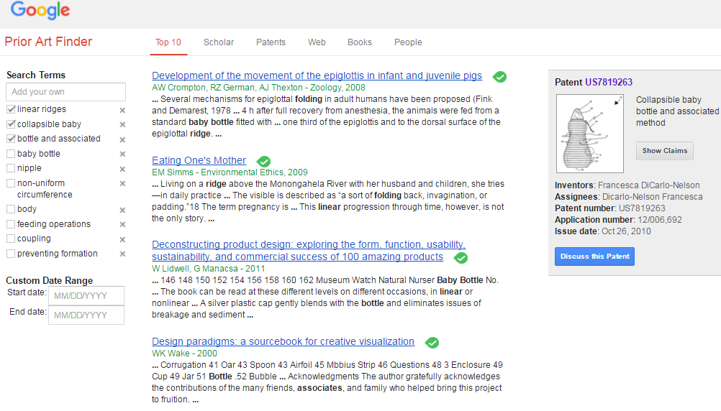
Google: Find Prior Art

Slide 55
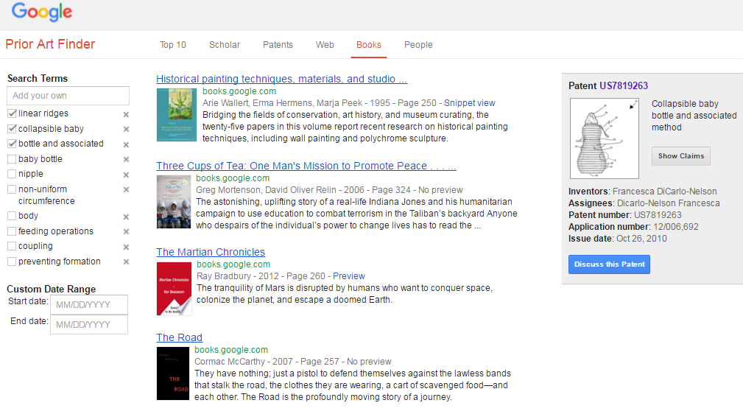
Find Prior Art

Slide 56
CCD - Common Citacion Document http://ccd.fiveipoffices.org/CCD-2.0.4/

Slide 57
CCD es Espacenet (Documentos citados)

Slide 58
¿ El futuro de las búsquedas ?

Slide 59
Clasificación De Patentes
Ordenamiento temático de todo tipo de invenciones: productos, procesos, materiales, dispositivos, etc.
CIP / IPC
Clasificación Internacional de Patentes (OMPI) Acuerdo de Estrasburgo.
CPC
Clasificación de Patentes acordada por la EPO y USPTO ( Cooperative Patent Classification )

Slide 60
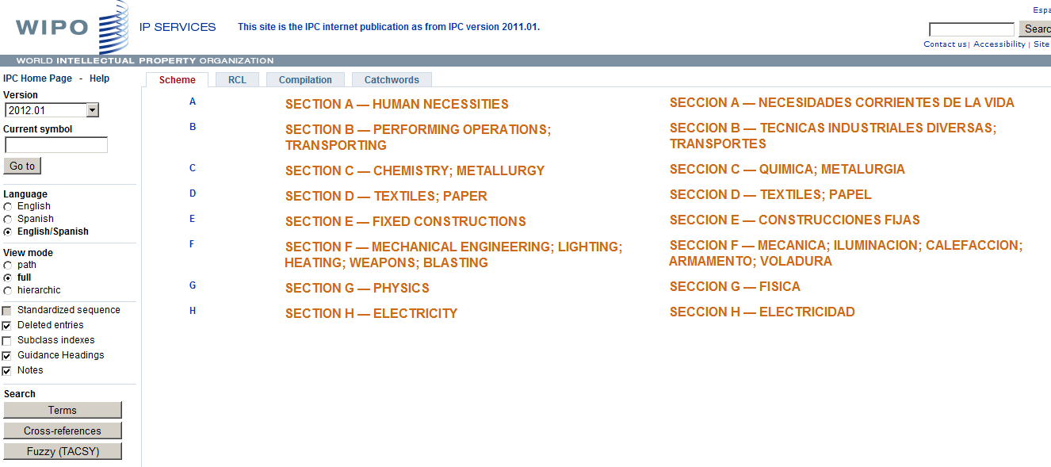
CIP Clasificación Int. de Patentes

Slide 61
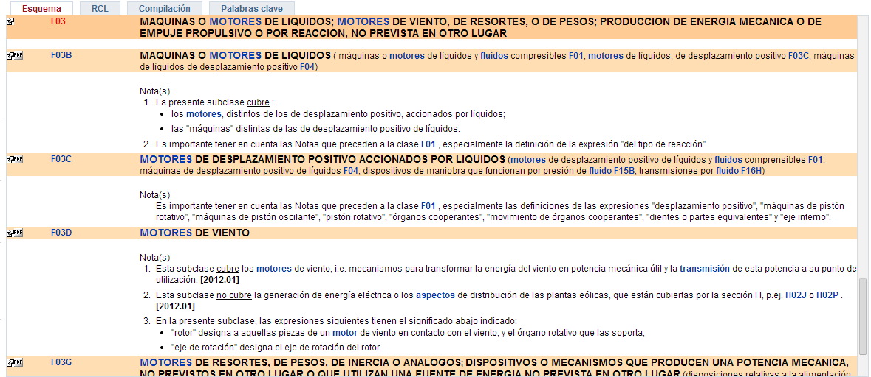
CIP Clasificación Int. de Patentes

Slide 62
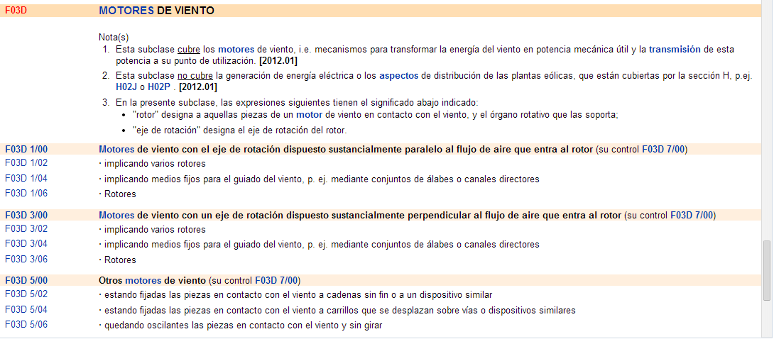
CIP - F03D

Slide 63
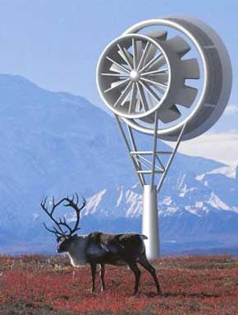
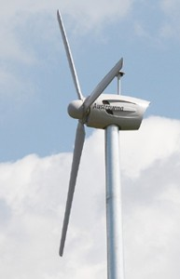
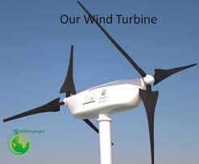
CIP - F03D grupo 1

Slide 64
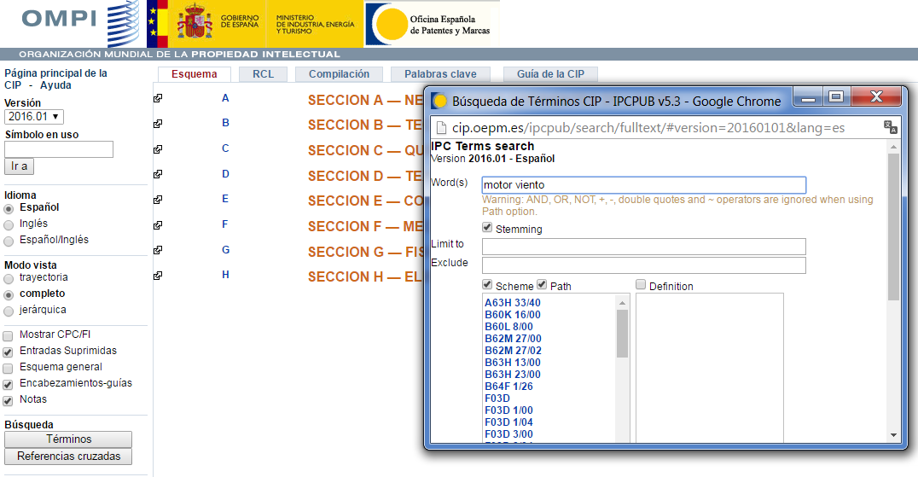
CIP «Términos»

Slide 65
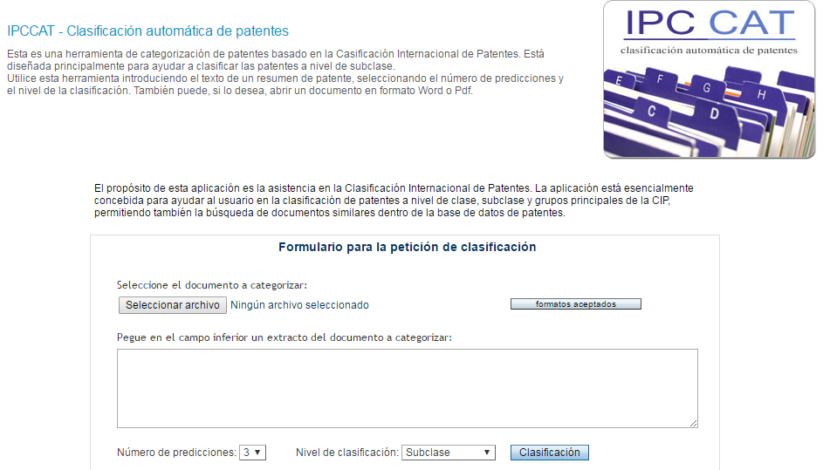
CIP «TACSY»

Slide 66
Problemas con CIP en Latinoamérica
LATIPAT, No se actualizan los CIP, por lo que hay que manejarse con las distintas ediciones del manual
EL CIP es colocado cuando aún no está realizado el examen substantivo o de la búsqueda.
Espacenet coloca el CPC de un documento equivalente, pudiendo no ser siempre correcto.

Slide 67
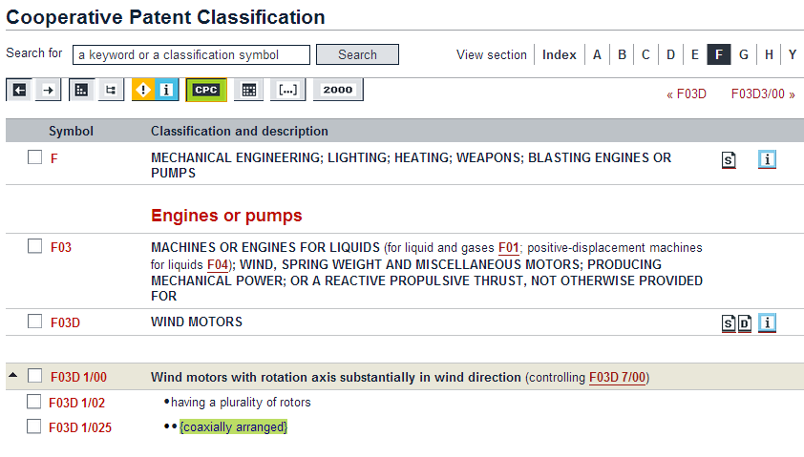
CPC– Clasif. Cooperativa F03D1/02

Slide 68
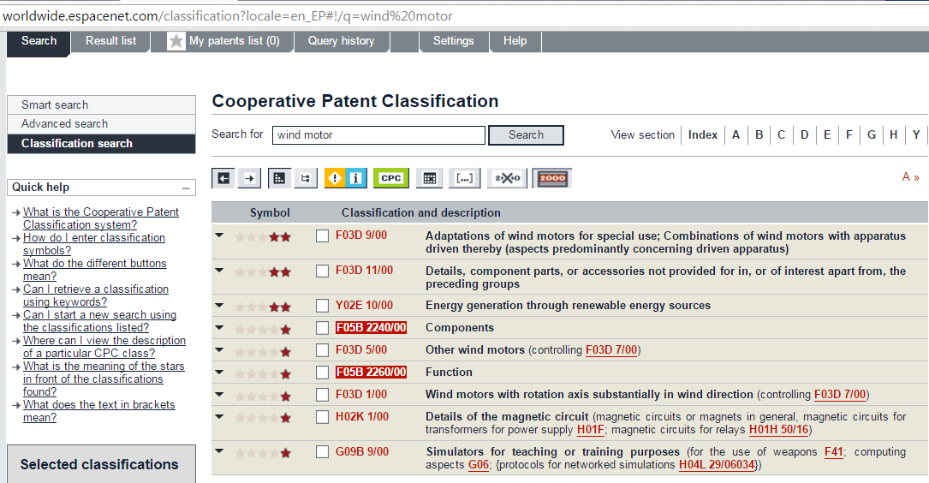
CPC– Búsqueda

Slide 69
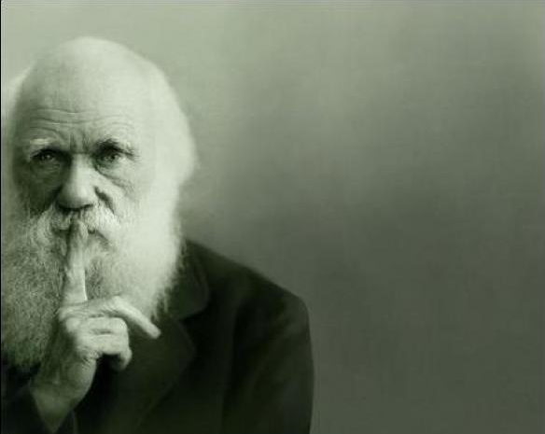
«No es la especie más fuerte la que sobrevive, ni la más inteligente, sino la que responde mejor al cambio.»
CHARLES DARWIN
(1809 - 1882)

Slide 70
¿ Dudas, consultas ?
Muchas gracias !
Pablo Paz
E-mail: pablo_paz@hotmail.com

